Slide 1
Tercera entrega
Juan Esteban Cardona
Santiago Melo
Cristian Carabali

Slide 2
Manuales de usuario
Entidad de salud:
https://www.loom.com/share/a18034a16ca34c899dc127da5a2464e0
Ciudadano:
https://www.loom.com/share/97be397541b841368be612b72b7e2900
Establecimiento público:
https://www.loom.com/share/1eda5bc76e334ccfa0dc1f7287a3d323
Administrador:
https://www.loom.com/share/e7919690a46f4530ba514aa96571ef41

Slide 3
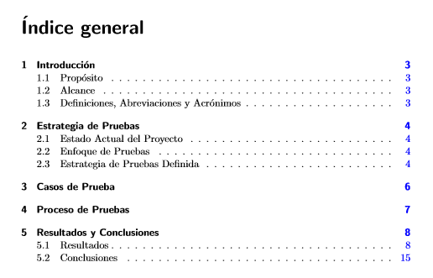
Documento de plan de pruebas

Slide 4
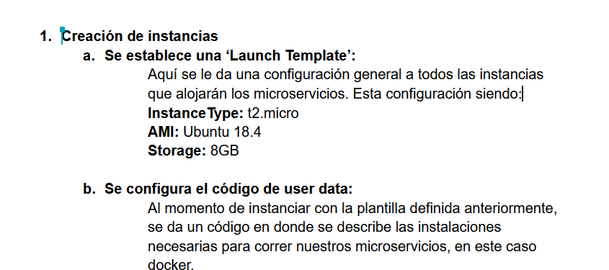
Manual de despliegue

Slide 5
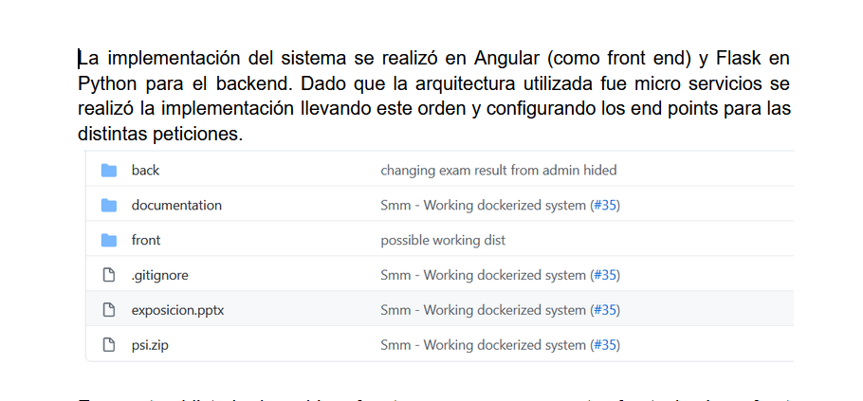
Manual técnico

Slide 6
Archivos pasados
Todos al día.

